Slide 1
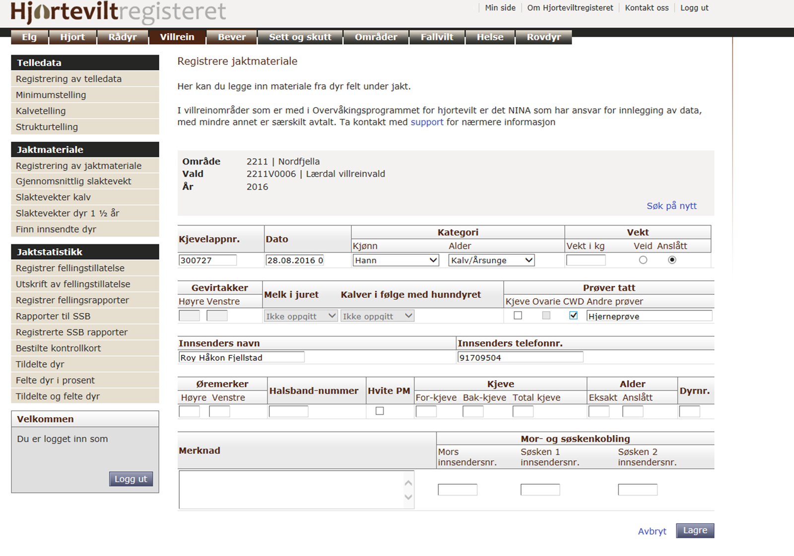
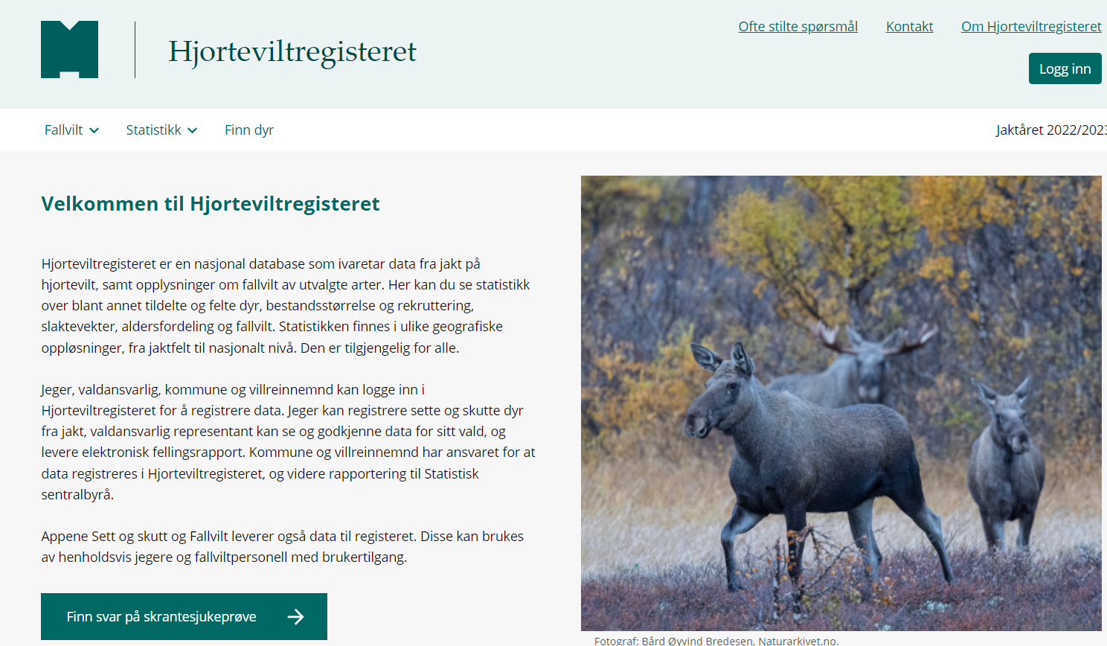
En reise i Hjorteviltregisteret
Notes:
22 prodsettinger

Slide 2
Hjorteviltregisteret 2.0
Hjorteviltregisteret
CWD-prøver
Elektronisk fellingsrapport
Utsending fellingstillatelse
Rapportering til SSB
Rådyr og villrein
Papirskjema
Sett og skutt app
Villsvin
Ny forskrift
Fallviltapp
Oppstart pilotprosjekt Hjorteviltregisteret
Slaktevekter sett og skutt
Settogskutt.no
2012
2012
2020
2012
2020
2001
2016
2019
2021
1980-tallet
2013
2017
2021
2022?
1990-tallet

Slide 3
1980 -1984 Føring av sett elg skjema
Sett elg skjemaet sendes ut
Jaktlederen returnerer utfylt skjema
Viltnemda kontrollerer skjemaene
Skjemaene sendes til fylkesmannens miljøvernavdeling
Dataene overføres til et standardisert puncheskjema
Puncheskjemaene sendes til FDB-sentralen ved NLH for databehandling
FDB-sentralen returnerer datautskrifter
Datautskriftene benyttes i forvaltningen
Notes:
Etter dette: Innsamling sendt fra kommune ti fylkesmanne som laget fylkesvise filer. Cersin, excel, acess, GISKO mm

Slide 4
Hjorteviltregisteret 2.0
CWD-prøver
Elektronisk fellingsrapport
Utsending fellingstillatelse
Rapportering til SSB
Rådyr og villrein
Papirskjema
Sett og skutt app
Villsvin
Ny forskrift
Fallviltapp
Oppstart pilotprosjekt Hjorteviltregisteret
Slaktevekter sett og skutt
Settogskutt.no
2012
2012
2020
2012
2020
2001
2016
2019
2021
1980-tallet
2013
2017
2021
2022?
1990-tallet

Slide 5
Rapporter sett og felt elg via Internett
«Prosjekt Hjorteviltregisteret utvikler et internettbasert system hvor kommunene og andre involverte kan registreres som brukere og få tilgang til alle nødvendige hjelpemidler for registrering, behandling og rapportering av data fra jakta.»
Notes:
Slutten av 90-tallet, starten av 2000-tallet. Arbeidet med Hjorteviltregisteret og pilotprosjekt
Enkelte kommuner i Nord Trøndelag var med. Systemet gikk på sett elg, og delvis sumtall for fellinger og fallvilt

Slide 6
Hjorteviltregisteret 2.0
Hjorteviltregisteret
CWD-prøver
Elektronisk fellingsrapport
Utsending fellingstillatelse
Rapportering til SSB
Rådyr og villrein
Papirskjema
Sett og skutt app
Villsvin
Ny forskrift
Fallviltapp
Oppstart pilotprosjekt Hjorteviltregisteret
Slaktevekter sett og skutt
Settogskutt.no
2012
2012
2020
2012
2020
2001
2016
2019
2021
1980-tallet
2013
2017
2021
2022?
1990-tallet

Slide 7
Etablering av Hjorteviltregisteret
2001 – nasjonal Hjorteviltregisteret etableres i Røyrvik
Kommunen må registrere data fra papirskjema i Hjorteviltregisteret
Notes:
Operativ drift 01.07. 2001
Vedtatt i Stortinget i 2001 at Hjorteviltregisteret i Røyrvik
Hjorteviltregisteret: Mye data tilbake i tid. Bla sett elg tilbake til 1985 (52 kommuner)
En del problemer med løsningen. Det jobbes videre for å ferdigstille og en «komplett» versjon er ferdig i 2003. Denne inneholder sett dyr, individdata, jaktsatistikk, fallvilt og ssb-rapportering

Slide 8
Hjorteviltregisteret 2.0
Hjorteviltregisteret
CWD-prøver
Elektronisk fellingsrapport
Utsending fellingstillatelse
Kartbasert registrering
av fallvilt
Rådyr og villrein
Papirskjema
Sett og skutt app
Villsvin
Fallviltapp
Oppstart pilotprosjekt Hjorteviltregisteret
Slaktevekter sett og skutt
2007
2012
2020
2012
2020
2001
2016
2019
2021
1980-tallet
2013
2017
2021
2022?
1990-tallet
Notes:
Før dette måtte kooridnatene for fallvilt punches inn, ikke så mange som tok seg bryet med dette

Slide 9
Bruk av Hjorteviltregisteret
forskriftsfestes
Hjorteviltregisteret 2.0
Rådyr og villrein
på settogskutt.no
Hjorteviltregisteret
Utsending fellingstillatelse
Villsvin
Kartbasert registrering
av fallvilt
Slaktevekter settogskutt.no
Papirskjema
Fallviltapp
Sett og skutt app
Oppstart pilotprosjekt Hjorteviltregisteret
Elektronisk fellingsrapport
CWD-prøver
Settogskutt.no
2001
2007
2012
2012
2016
2019
2022?
1980-tallet
2013
2017
2019
2021
1990-tallet
2017
2021
Notes:
2011- Hjorteviltregisteret til Miljødirektoratet servere
Forskriftsfestet i 2012
Nå skal rapportering til SSB også skje gjennom registeret

Slide 10
Bruk av Hjorteviltregisteret
forskriftsfestes
Hjorteviltregisteret 2.0
Rådyr og villrein
på settogskutt.no
Hjorteviltregisteret
Utsending fellingstillatelse
Villsvin
Kartbasert registrering
av fallvilt
Slaktevekter settogskutt.no
Papirskjema
Fallviltapp
Sett og skutt app
Oppstart pilotprosjekt Hjorteviltregisteret
Elektronisk fellingsrapport
CWD-prøver
Settogskutt.no
2001
2007
2012
2012
2016
2019
2022?
1980-tallet
2013
2017
2019
2021
1990-tallet
2017
2021
Notes:
2011- Hjorteviltregisteret til Miljødirektoratet servere
Forskriftsfestet i 2012
Nå skal rapportering til SSB også skje gjennom registeret

Slide 11
Bruk av Hjorteviltregisteret
forskriftsfestes
Hjorteviltregisteret 2.0
Rådyr og villrein
på settogskutt.no
Hjorteviltregisteret
Utsending fellingstillatelse
Villsvin
Kartbasert registrering
av fallvilt
Slaktevekter settogskutt.no
Papirskjema
Fallviltapp
Sett og skutt app
Oppstart pilotprosjekt Hjorteviltregisteret
Elektronisk fellingsrapport
CWD-prøver
Settogskutt.no
2001
2007
2012
2012
2016
2019
2022?
1980-tallet
2013
2017
2019
2021
1990-tallet
2017
2021
Notes:
2011- Hjorteviltregisteret til Miljødirektoratet servere
Forskriftsfestet i 2012
Nå skal rapportering til SSB også skje gjennom registeret

Slide 13
Bruk av Hjorteviltregisteret
forskriftsfestes
Hjorteviltregisteret 2.0
Rådyr og villrein
på settogskutt.no
Hjorteviltregisteret
Utsending fellingstillatelse
Villsvin
Kartbasert registrering
av fallvilt
Slaktevekter settogskutt.no
Papirskjema
Fallviltapp
Sett og skutt app
Oppstart pilotprosjekt Hjorteviltregisteret
Elektronisk fellingsrapport
CWD-prøver
Settogskutt.no
2001
2007
2012
2012
2016
2019
2022?
1980-tallet
2013
2017
2019
2021
1990-tallet
2017
2021
Notes:
2011- Hjorteviltregisteret til Miljødirektoratet servere
Forskriftsfestet i 2012
Nå skal rapportering til SSB også skje gjennom registeret

Slide 14
Bruk av Hjorteviltregisteret
forskriftsfestes
Rådyr og villrein
på settogskutt.no
Hjorteviltregisteret
Utsending fellingstillatelse
Villsvin
Kartbasert registrering
av fallvilt
Slaktevekter settogskutt.no
Papirskjema
Fallviltapp
Sett og skutt app
Oppstart pilotprosjekt Hjorteviltregisteret
Elektronisk fellingsrapport
CWD-prøver
Settogskutt.no
2001
2007
2012
2012
2016
2019
2022?
1980-tallet
2013
2017
2019
2021
1990-tallet
2017
2021
Notes:
2011- Hjorteviltregisteret til Miljødirektoratet servere
Forskriftsfestet i 2012
Nå skal rapportering til SSB også skje gjennom registeret

Slide 15
Bruk av Hjorteviltregisteret
forskriftsfestes
Hjorteviltregisteret 2.0
Rådyr og villrein
på settogskutt.no
Hjorteviltregisteret
Utsending fellingstillatelse
Villsvin
Kartbasert registrering
av fallvilt
Slaktevekter settogskutt.no
Papirskjema
Fallviltapp
Sett og skutt app
Oppstart pilotprosjekt Hjorteviltregisteret
Elektronisk fellingsrapport
CWD-prøver
Settogskutt.no
2001
2007
2012
2012
2016
2019
2022?
1980-tallet
2013
2017
2019
2021
1990-tallet
2017
2021
Notes:
2011- Hjorteviltregisteret til Miljødirektoratet servere
Forskriftsfestet i 2012
Nå skal rapportering til SSB også skje gjennom registeret

Slide 16
Bruk av Hjorteviltregisteret
forskriftsfestes
Hjorteviltregisteret 2.0
Rådyr og villrein
på settogskutt.no
Hjorteviltregisteret
Villsvin
Kartbasert registrering
av fallvilt
Slaktevekter settogskutt.no
Papirskjema
Fallviltapp
Sett og skutt app
Oppstart pilotprosjekt Hjorteviltregisteret
Elektronisk fellingsrapport
CWD-prøver
Settogskutt.no
2001
2007
2012
2012
2016
2019
2022?
1980-tallet
2013
2017
2019
2021
1990-tallet
2017
2021
Notes:
2011- Hjorteviltregisteret til Miljødirektoratet servere
Forskriftsfestet i 2012
Nå skal rapportering til SSB også skje gjennom registeret

Slide 17
Bruk av Hjorteviltregisteret
forskriftsfestes
Hjorteviltregisteret 2.0
Rådyr og villrein
på settogskutt.no
Hjorteviltregisteret
Utsending fellingstillatelse
Villsvin
Kartbasert registrering
av fallvilt
Slaktevekter settogskutt.no
Papirskjema
Fallviltapp
Sett og skutt app
Oppstart pilotprosjekt Hjorteviltregisteret
CWD-prøver
Settogskutt.no
2001
2007
2012
2012
2016
2019
2022?
1980-tallet
2013
2017
2019
2021
1990-tallet
2017
2021
Notes:
2011- Hjorteviltregisteret til Miljødirektoratet servere
Forskriftsfestet i 2012
Nå skal rapportering til SSB også skje gjennom registeret

Slide 18
Bruk av Hjorteviltregisteret
forskriftsfestes
Hjorteviltregisteret 2.0
Rådyr og villrein
på settogskutt.no
Hjorteviltregisteret
Utsending fellingstillatelse
Villsvin
Kartbasert registrering
av fallvilt
Slaktevekter settogskutt.no
Papirskjema
Fallviltapp
Sett og skutt app
Oppstart pilotprosjekt Hjorteviltregisteret
Elektronisk fellingsrapport
CWD-prøver
Settogskutt.no
2001
2007
2012
2012
2016
2019
2022?
1980-tallet
2013
2017
2019
2021
1990-tallet
2017
2021
Notes:
2011- Hjorteviltregisteret til Miljødirektoratet servere
Forskriftsfestet i 2012
Nå skal rapportering til SSB også skje gjennom registeret

Slide 19
Bruk av Hjorteviltregisteret
forskriftsfestes
Hjorteviltregisteret 2.0
Rådyr og villrein
på settogskutt.no
Hjorteviltregisteret
Utsending fellingstillatelse
Villsvin
Kartbasert registrering
av fallvilt
Slaktevekter settogskutt.no
Papirskjema
Fallviltapp
Sett og skutt app
Oppstart pilotprosjekt Hjorteviltregisteret
Elektronisk fellingsrapport
CWD-prøver
Settogskutt.no
2001
2007
2012
2012
2016
2019
2022?
1980-tallet
2013
2017
2019
2021
1990-tallet
2017
2021
Notes:
2011- Hjorteviltregisteret til Miljødirektoratet servere
Forskriftsfestet i 2012
Nå skal rapportering til SSB også skje gjennom registeret

Slide 20
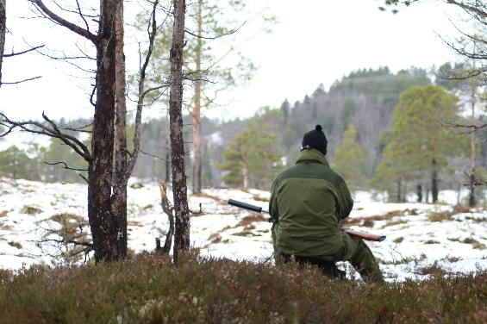
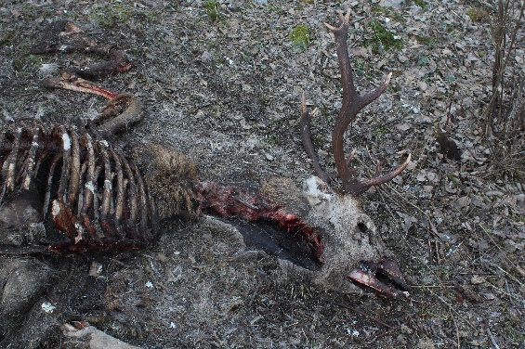
Hvem bruker Hjorteviltregisteret?
Foto: Kathrine Aakre
Notes:
Mange brukere

Slide 21
Hvem bruker Hjorteviltregisteret?
Kommuner:758
Ettersøkspersonell: 1543
Valdansvarlige: 6830
Jegere: 45 296

Slide 22
henvendelser

Slide 23
Apper
Fallvilt:
Ios: 622
Android: 799
Sett og skutt:
iOs 14 200
Android 12 500
Notes:
på iOS er det antall førstegangs-nedlastinger på iPhone, for Android er det antall aktive enheter som har installert appen. definisjonen av aktiv enhet er at brukeren har brukt telefonen (ikke appen) de siste 30 dagene

